Slide 1

국방인공지능응용학과 실습 강의
Single Object Tracking
박재관
2025/07/11

Slide 2
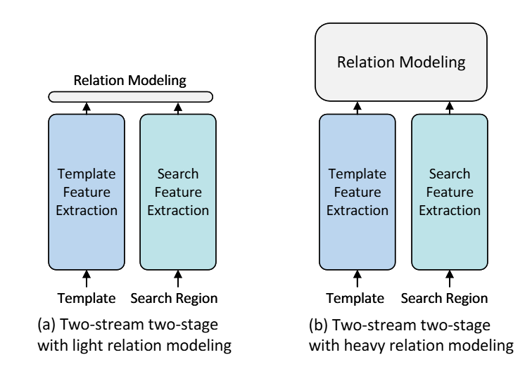
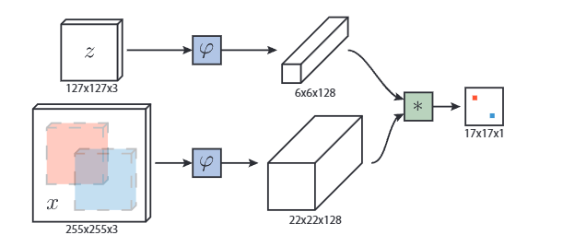
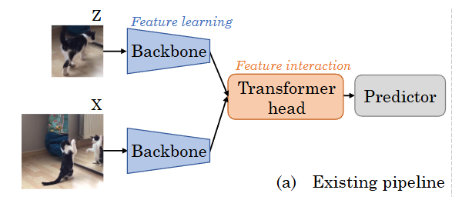
Single Object Tracking
Cross-correlation (유사도)
초기 : Filter 기반, Optical flow 기반.
SiamFC (L.Bertinetto et al., 2016, ECCV), 최초 Siamese 구조 적용
빠르고 좋은 성능 입증, Siamese 구조 standard reference 됨.
Transformer 의 등장 이후, Relation model 을 transformer에서 진행.
(보통 t=0 의 template 을 사용)

Slide 3
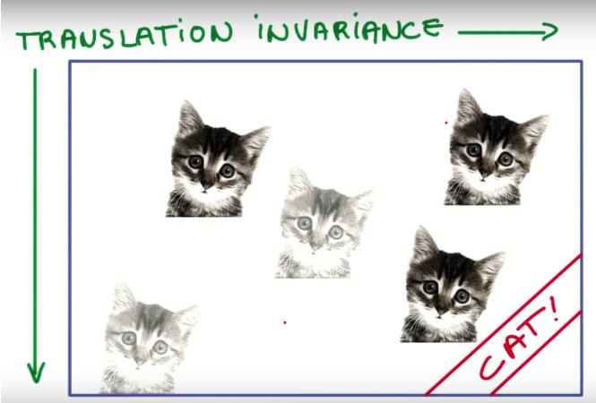
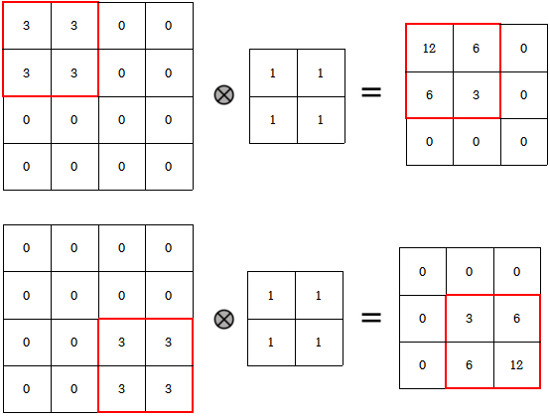
Single Object Tracking
CNN => input의 위치가 달라져도 output이 동일한 값을 가짐
Template image의 feature
=> search image 어느 곳에 있던 간에 same feature representation
=> 다른 객체와의 구분 가능
유사도를 계산하는 과정 => 직접적인 consistent label이 가능한 이유 X
학습
각 frame 별로, template image feature 와 비슷한 부분 유사도 score ↑, 아닌 부분은 ↓.
=> template image와 일치하는 특정 객체에만 높은 유사도 부여
지속적으로 동일한 객체 임을 식별(identity) 가능
FIG. Example of Translation Invariance ^{[2]}
[2] Michael Hutchinson, Machine Learning Summer School 2020, https://mjhutchinson.info/post/2020-06-25-mlss/

Slide 4
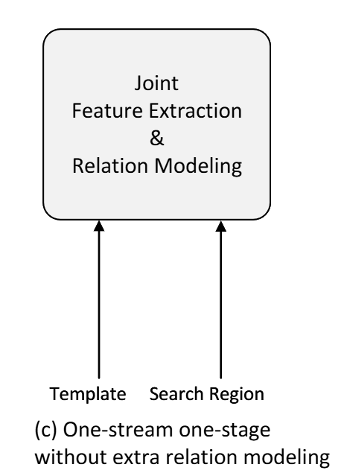
Single Object Tracking
Transformer 기반의 Tracker
기존 Deep learning based tracker
SiamFC, SiamRPN 등, CNN 기반.
Long range dependencies X
Transformer based tracker 의 등장
Tracktor (2019)
TransT (2021)
TransTrack (2021)
STARK (2021)
TrackFormer (2022)
SwinTrack (2022)
ViT based tracker
OSTrack (2021)
ViTT (2021)
SimTrack (2022)
TATrack (2024)
LoRAT (2024)
DINOv2 로 사전 학습된 ViT 모델 활용.
성공적으로 LoRA를 적용한 Tracker
Template & Search patch 의 serialization.
Encoder 영역에서 information interaction.
Positional Embedding 기존 구조 활용 => Shared P.E
Candidate Elimination => Computational cost ▼
DETR => image task 성공적
Transformer based tracker 등장.

Slide 5
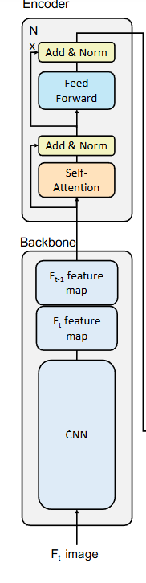
Temporal Information (1/2)
Transformer, ViT based object tracker 에서 Temporal 정보를 획득하는 방법
이전 (t-1) frame 과 현재 (t) frame 의 feature 결합.
TransTrack (Sun et al., 2021), TrackFormer (Meinhardt., 2022)
Limit : 단기 Temporal 정보 의존
Solution : Memory Module 활용.
SAMURAI (Yang et al., 2024)
Method : 이전 프레임들의 정보 결합
Limit : 추가 연산 필요
Motion modeling
Kalman Filter 적용. SORT (Bewley et al, 2016) , SAMURAI (Yang et al, 2024)
Motion Token (Historical trajectories embedding) SwinTrack (Lin et al., 2021) MotionTrack (Xiao et al., 2023)
Limit : Non-linear motion X
Fig. TransTrack

Slide 6
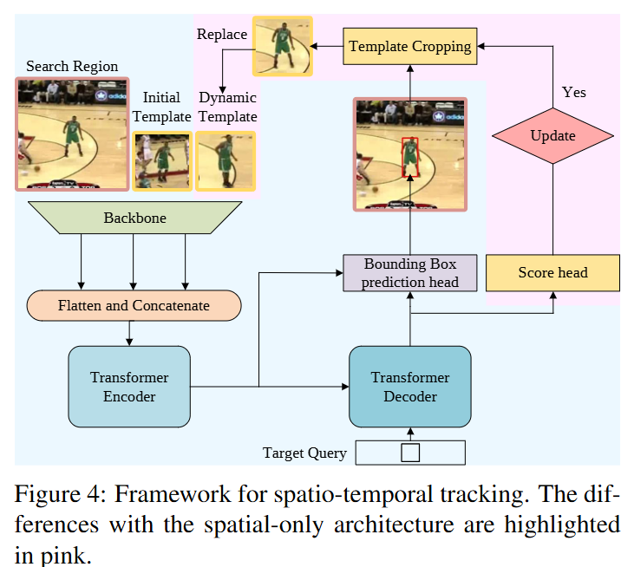
Temporal Information (2/2)
3. Dynamic Template
STARK (Yan et al..2021)
Limit : Tracker 의 drift 발생 시, 부정확한 template update.
4. MAMBA Architecture

Slide 7
Single Object Tracking
국방 분야에서 ViT + LoRA 구조의 Object tracker를 사용해야 하는 이유.
일반화 성능 제공
MAE, DINOv2 로 사전학습 된 모델의 높은 일반화 성능 활용 가능
국방 domain 데이터 부족
LoRA
Full fine-tuning X => 핵심 Parameter update
지속적 업데이트 (유지 보수) 용이, 학습 시간, cost 효율적
기존 Parameter overwrite X => Catastrophic forgetting X
빠른 도메인 적응 (군사 현장 데이터를 빠르게 Fine-tuning)
3. Limitation
Temporal information, motion cue 활용한 ViT backbone tracker X

Slide 8
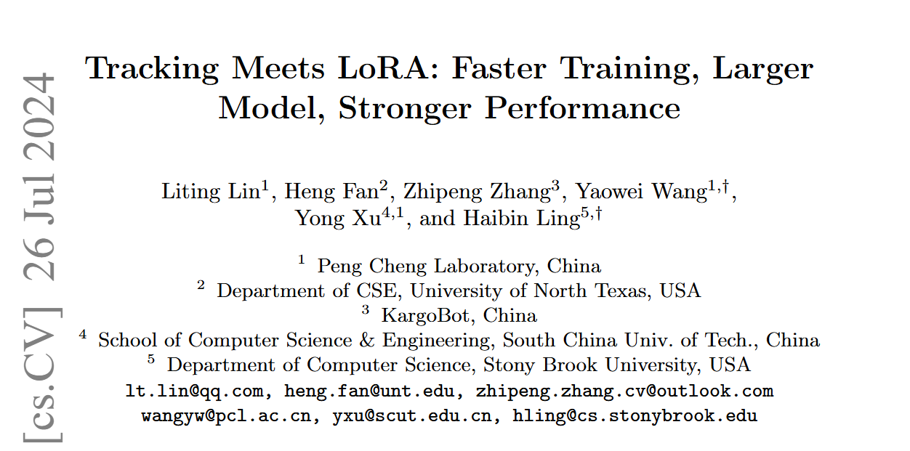
LoRAT (2024)

Slide 9
LoRAT (2024)
Vision Transformer(ViT) 기반 트래커는 성능은 좋지만 GPU 메모리 소모가 커서 일반 연구자가 쓰기 어렵다
언어 모델에서 효과가 입증된 LoRA 기법을 비전 트래킹에 맞게 설계하여, 더 큰 모델을 적은 자원으로 학습할 수 있게 함
이때 생기는 포지션 임베딩 문제와 Conv 헤드의 inductive bias 문제를 해결하기 위해 구조를 재설계

Slide 10
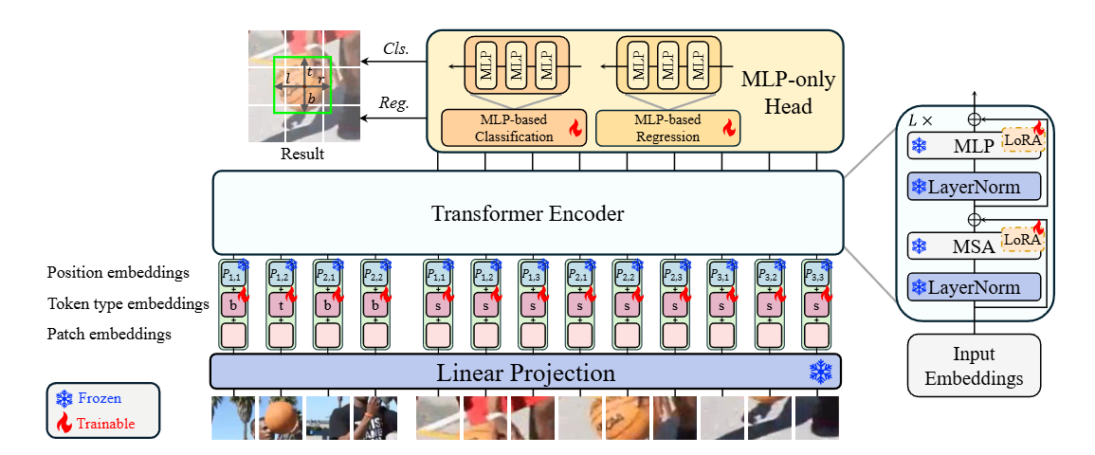
LoRAT (2024)

Slide 11
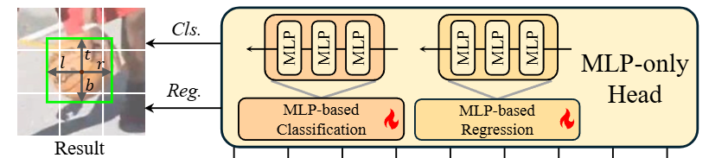
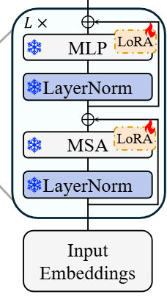
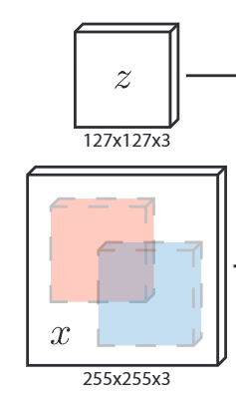
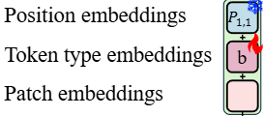
LoRAT (2024)
Transformer-based tracker 인 LoRAT 에서 Consistent Labeling
MLP Head
Conv Head => 객체 이동 시 다른 객체로 인식 가능성
Global 특징 학습
Self-attention mechanism
객체의 여러 특성 (윤곽, 색깔 etc ) 학습.
객체의 이동, 배경 변경에도 동일한 feature 인식
Label1 을 다음 frame에서도 label1 로 인식.
Template
image
Shared Positional Embedding (SPE)
프레임 간, 객체가 이동하더라도 모델이 동일한 객체로 인식 가능하게 함
T
S
Search
Image
224
112
=> Input in the same transformer encoder
대응
112
(7,7)
224
(14,14)

Slide 12
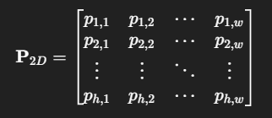

LoRAT (2024)
입력 이미지
템플릿 이미지(T)와 탐색 이미지(S)를 사용합니다.
이미지들은 각각 패치 단위로 나뉘고, ViT에서 사용하는 Patch Embedding을 거칩니다.
Shared Position Embedding
기존 One-Stream Tracker – 서로 다른 P.E
LoRAT ➔ 2D Positional embedding
Token Type Embedding
템플릿과 탐색 이미지가 서로 다른 역할이라는 것을 알려주는 역할
템플릿 내부는 foreground/background도 구분해 표시

Slide 13
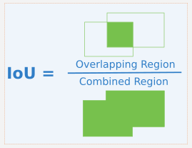

LoRAT (2024)
SUC (Success Rate)
각 프레임에서 예측한 bbox 와 정답 bbox 간의 IoU를 기준으로 얼마나 잘 맞았는지를 측정
예측 결과가 정답과 얼마나 겹치는지를 기준으로 성공한 프레임의 비율을 계산
AO (Average Overlap)
모든 프레임에 대해 IoU의 평균값
Pnorm (Normalized Precision)
예측 박스 중심과 정답 박스 중심 간의 거리의 평균 이 값을 정답 박스 크기나 이미지 크기로 정규화함
설명: 다양한 크기나 거리에서 등장하는 객체들을 추적할 때 정확도 비교에 유용
Precision (P)
설명: 예측된 중심점이 정답 중심점과 얼마나 가깝게 일치했는지를 측정
$$\frac{Number of frames where d≤ δ }{Total number of frames}$$
$$d=distance from center of bbox and ground truth$$

Slide 14
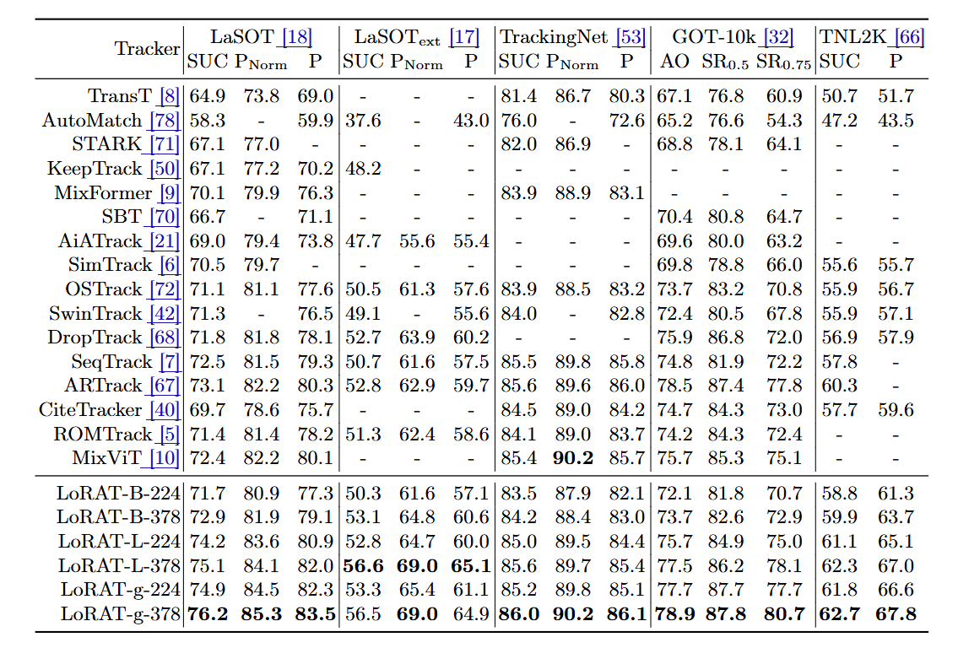

Slide 15
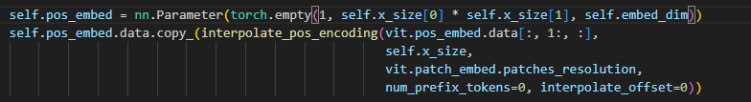
LoRAT (2024)
torch.empty(1, N, D)로 빈 파라미터(학습 대상) 선언. 여기서
N = x_size[0]*x_size[1] 는 search 이미지 패치 개수
D = embed_dim 은 임베딩 차원
interpolate_pos_encoding 호출로, 원본 ViT(vit.pos_embed)에서 가져온 1D 위치 임베딩을
slicing-based 방식(= 보간 없이 필요한 영역만 잘라서) 또는
interpolation 방식으로 새로운 해상도(self.x_size)에 맞춰 변환|

Slide 16
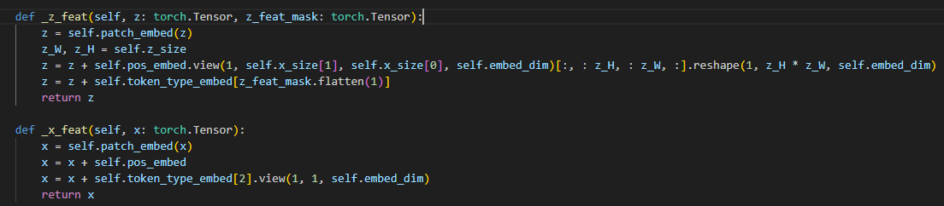
LoRAT (2024)
z_feat_mask는 템플릿 토큰 중 foreground(목표 객체) / background를 나타내는 Boolean 마스크

Slide 17
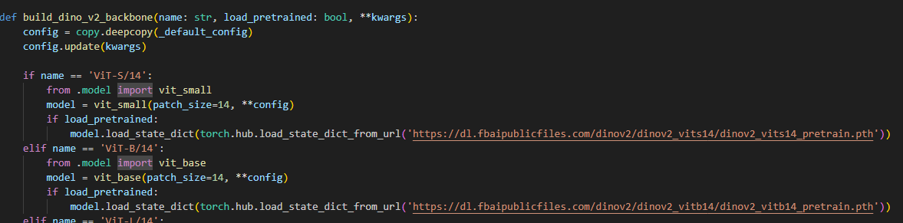
LoRAT (2024)

Slide 18
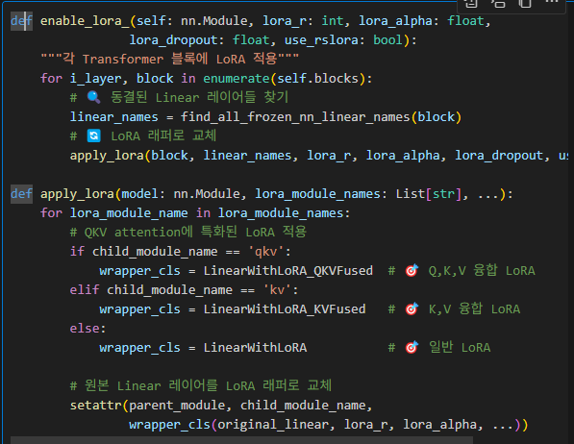
LoRAT (2024)

